Slide 1

Software-Based Gaze Tracking
Čistě softwarové sledování směru pohledu
Adam Dominec
Šablona prezentace: Marc Stewart (CC-BY)

Slide 2
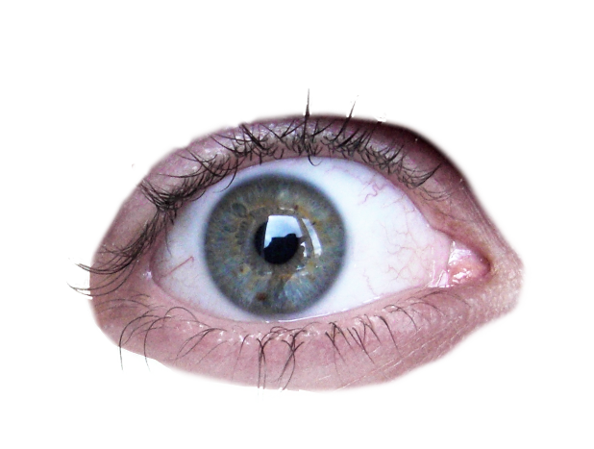
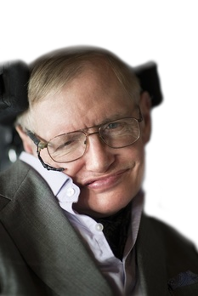
Motivace
Směr pohledu lidského oka je jasně vidět
Webkamera je v každém tabletu a laptopu
Každý uživatel počítače umí hýbat očima

Slide 3
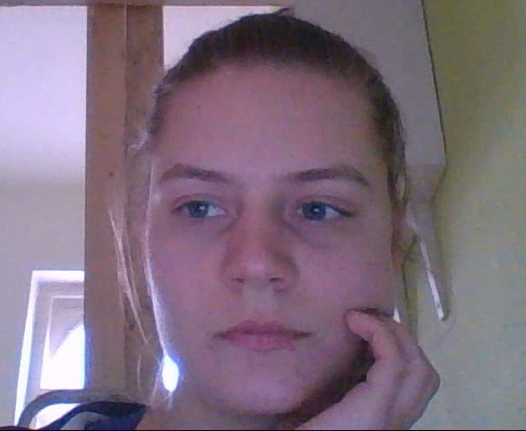
Zadání úlohy
Analýza možností sledování směru pohledu z běžné webkamery
Uživatel:
  je zabíraný zpříma
  mírně spolupracuje

Slide 4
Přístup
trackery
na oči
video
tracker
na obličej
směr
pohledu
odhad
menší trackery
na obličej
předchozí stav
kalibrace

Slide 5
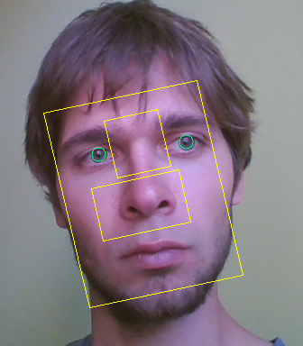
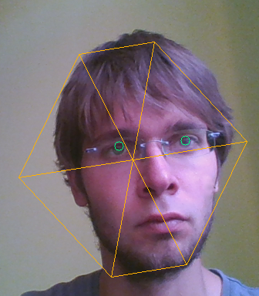
Zaměření obličeje
Cíl: stanovit pozici hlavy (6 DoF)
Hlavní tracker + menší trackery
Několik bodů zájmu
Souvislá mřížka

Slide 6



Tracker
Lokálně hledá zadaný vzor v obrázku
Přípustné transformace:
  Posuv a rotace
  Afinita
  (určená maticí/určená třemi body)
  Homografie – perspektiva

Slide 7
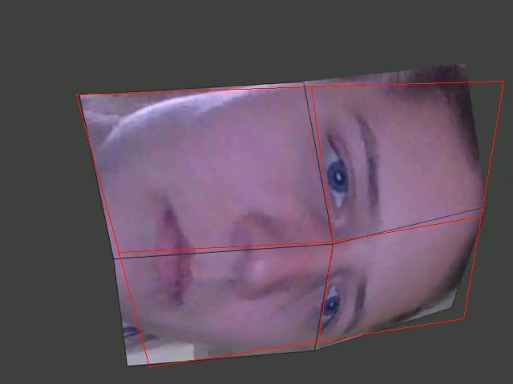
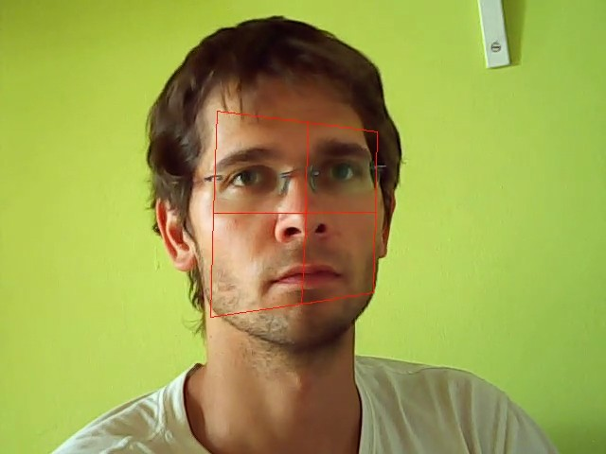
Perspektivní mřížka
Transformace popisující pohyb tuhých těles
Analytické derivace

Slide 8

Zaměření očí
Cíl: najít střed duhovky (2 DoF)
Známe: pozici a průměr oční bulvy
Potíž: zakrytí a odlesky
Možnosti:
  a) Okraj duhovky je výrazný
  b) Vnitřek duhovky je tmavý a symetrický
  c...) Kombinované přístupy

Slide 9
Algoritmy zaměřování očí
Klasické
  Houghova transformace
  Kros-korelace s kruhem/s bitmapou
Vlastní
  Rotační symetrie
  Lokální optimalizace k okraji duhovky
  Hlasování více metod

Slide 10
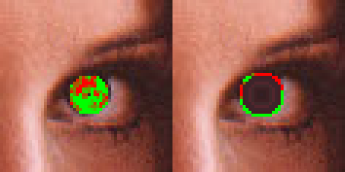
Rotační symetrie duhovky
Algoritmus předpokládá:
  Duhovka je výrazně rotačně symetrická
  → porovnáváme barvu pixelu a příslušné kružnice
  Víčka zakrývají duhovku od kraje
  → výseče bez výrazného okraje ignorujeme

Slide 11
Výsledky
Program
Datové sady
Měření

Slide 12
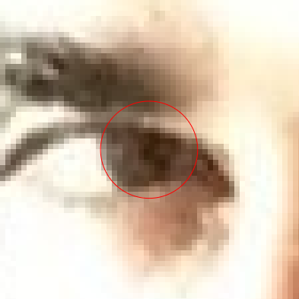
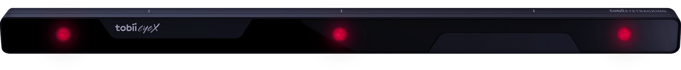
Datové sady
840 ručně anotovaných očí (různá kvalita fotografie)
Několik videí s hardwarovým nástrojem Tobii EyeX

Slide 13
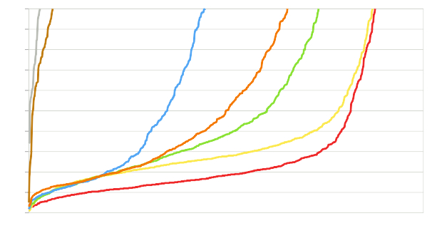
Výsledky zaměřování očí
Vlastní software na vyhodnocení
Hough → optimalizace
Hough
radiální symetrie
hlasování → optimalizace
kros-korelace s kruhem
kros-korelace s bitmapou
optimalizace (samotná)
Chyba [px]
Vzorky očí (seřazené)

Slide 14
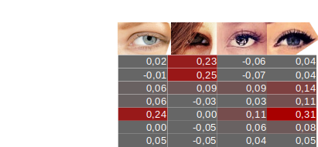
Obtíže při zaměřování očí
Korelace chyby rozpoznání s vlastnostmi obrázků

Slide 15
Přínosy
Analýza rozpoznávání
Datové sady
Program (knihovna) na github:
github.com/addam/lokeye

Slide 16
Další vývoj programu
Najít a zabudovat robustnější algoritmy
Optimalizovat perspektivní mřížku
Usnadnit pro běžného uživatele

Slide 17
Otázky

Slide 18
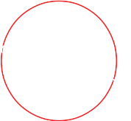
Optimalizace okraje
Střed
Úprava: ignorujeme záporné pixely

